Slide 1
Выполнила Сорокина Е.А., учитель начальных классов

Slide 2
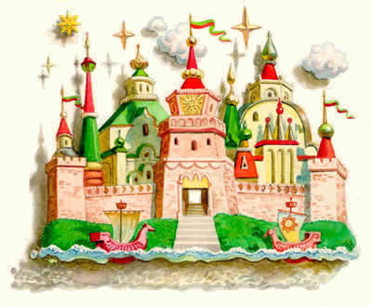
10,20,30,…,…,…,…,…,90

Slide 3
13 ноября.
Классная работа.

Slide 6
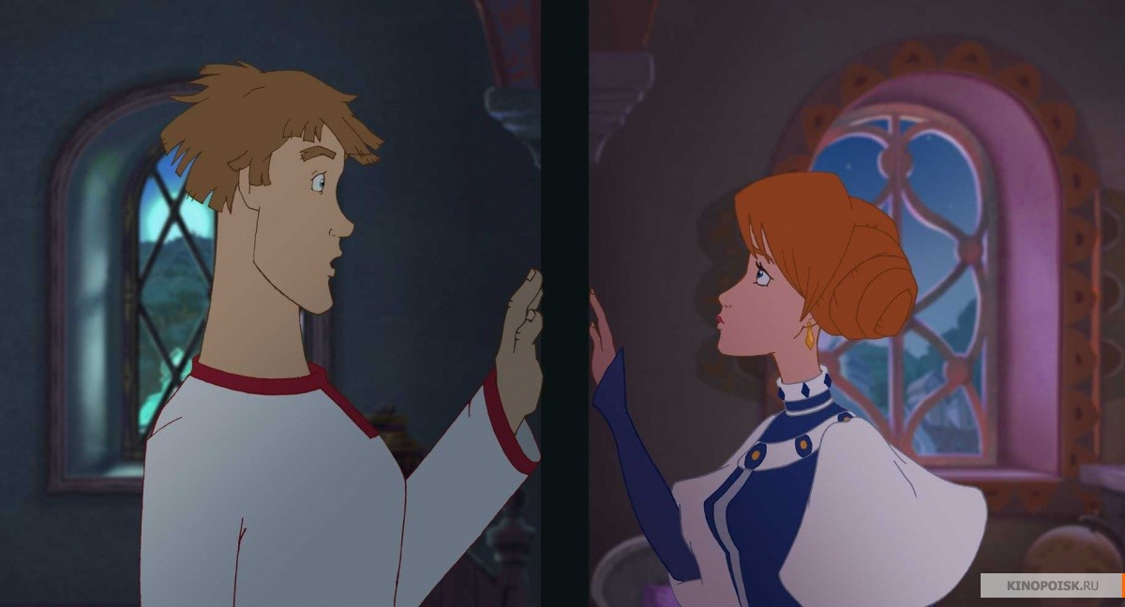

Slide 7
35, 73, 33, 13, 23
40,
73 35 33 23 13
К О Щ Е Й

Slide 8
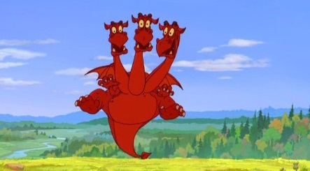

Slide 11
Домашнее задание №7 (б), стр.67

Slide 12
